Slide 1
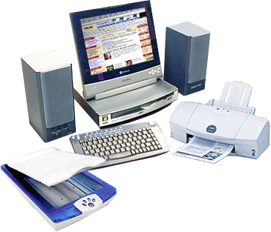
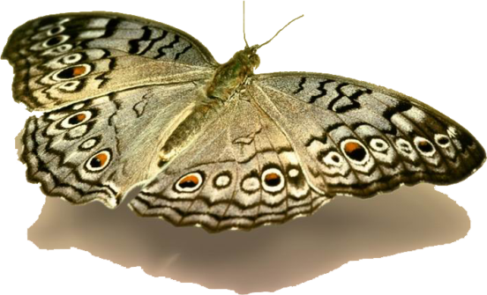
Панфилов жалпы орта білім беру мектебі
Тақырыбы:
Ақпарат. Компьютер.
Windows операциялық жүйесі

Slide 2
Сабақтың мақсаты:
Оқушылардың ой-өрісін кеңейту, шығармашылық қабілеттерін дамыту.
Танымдық қызығушылыққа, жолдастық сезімге, ұқыптылыққа, мақсатқа жете білуге тәрбиелеу.
Өткен сабақтарды қайталау арқылы оқушылардың алған білімдерін, икемділіктерін тексеру, оқуға қызығушылығын, ынтасын арттыру.

Slide 3
Бәйге - 1
1) Компьютер жанындағы өсімдік
кактус
2) Баспаға шығару құрылғысы
принтер
3) Бос орын қалдыру пернесі
пробел
4) Функционалды пернелер нешеу?
12
5) Ақпараттың ең кіші өлшем бірлігі
бит

Slide 4
Бәйге - 2
1) Компьютердің негізгі негізгі құрылғыларын ата
пернетақта, монитор, жүйелік блок
2) Компьютердің миы
процессор
3) Информатика пәні нені зерттейді?
ақпараттық процесстер
4) Жаңа жолға түсу пернесі
Enter
5) Деректерді сақтауға арналған құрылғы
жад

Slide 5
Бәйге - 3
1) Адам мен компьютер арасындағы қарым-қатынас
интерфейс
2) Windows дегеніміз не?
операциялық жүйе
3) Қағаздағы кескінді түсіріп, мониторға шығаруға мүмкіндік беретін құрылғы?
сканер
4) Компакт дискіні басқаша қалай атайды?
лазерлік диск
5) Ақпараттық процесстерді қандай әрекеттер жатады?
жеткізу, өңдеу, сақтау

Slide 6
Ғажайып алаң
ЭЕМ даму тарихы
10
20
30
Дербес компьютер
10
20
30
Windows ОЖ
10
20
30
Жалпы
10
20
30

Slide 7
10 ұпай
Әлемдегі ең бірінші механикалық есеп машинасы қалай аталады, оны қашан және кім құрастырды?
1642 ж. Блез Паскаль Паскаль машинасын құрастырды

Slide 8
20 ұпай
Ең бірінші ЭЕМ қалай аталды және оның мүмкіндіктері қандай?
1946 ж. АҚШ-ң Пенсильван университетінде қосу, азайту, көбейту амалдары

Slide 9
30 ұпай
Дүние жүзі бойынша алғаш рет 1846 жылы программа құрған оқымысты
Ада Лавлейс

Slide 10
10 ұпай
Компьютердегі мәліметтерді уақытша сақтайтын негізгі құрылғы қалай аталады?
Жедел жад

Slide 11
20 ұпай
Принтер дегеніміз не және оның қандай түрлері бар?
Принтер – ақпараттарды қағазға басып шығаратын құрылғы. Оның үш түрі бар: матрицалық, лазерлік, сия бүріккіш

Slide 12
30 ұпай
Тұрақты жад пен жедел жадтың айырмашылықтарын атаңдар.
Жедел жад – ақпараттарды уақытша сақтайды

Slide 13
10 ұпай
Операциялық жүйе дегеніміз не?
ОЖ – компьютердің барлық жүйелерінің, программалық жабдықтаманың жұмыстарын басқару үшін және адам мен компьютер арасындағы байланысты қамтамасыз ету үшін қажет

Slide 14
20 ұпай
Терезе дегеніміз не? Терезе неше және қандай түрге бөлінеді?
Терезе – экранның жақтаулармен шектелген төртбұрышты аймағы. Терезе төрт түрге бөлінеді: қапшық, қолданбалар, диалогтық, анықтама

Slide 15
30 ұпай
Таңбаша дегеніміз не және ол қалай жасалынады?
Таңбаша – нақты бір файлдарды көрсететін арнайы белгішелер.
Тышқанның оң батырманың көмегімен
Alt пернесінің көмегімен

Slide 16
10 ұпай
Адам көзі мен монитор арасындағы ара қашықтық қанша болуы керек?
60-70 см

Slide 17
20 ұпай
Ақпарат сөзі қай тілден шықты?
Латын

Slide 18
30 ұпай
Есептеуіш техникасында ең көп пайдаланылатын қандай стандартты код болып табылады?
ASCII коды

Slide 19
Демалыс сәті

Slide 20
Қол саусақтарына арналған жаттығулар
Алақанды уқалау.
Қолды қысу
Білезіктен айналдыру
Көзге арналған жаттығулар
Көзді бірнеше рет жыпылықтату.
Көзіңмен ақырын оң жаққа қарай 3-4 рет айналым жаса. Соншалықты айналым солға қарай жаса.

Slide 21
«Ойлан тап»
Берілген сөзден жаңа сөздер құрастыру қажет.
Информатика
Бағдарлама
Пернетақта

Slide 22
“Синонимдер”
сәйкестендір
Мұнда берілген сөзге синоним сөзді табу керек. Әр табылған сөзге 5 ұпай беріледі.
Берілген сөз | Синоним сөз
Байт
Алфавит
Символ
Монитор
Қатқыл диск
Компакт диск
Дербес компьютер
Тышқан

Slide 23
Сиқырлы пернелер
BACKSPACE
DELETE
CAPS LOCK
F1-F12
ESC
Ең ұзын перне
NUM LOCK
SHIFT
ENTER

Slide 24
Ой қорыту

Slide 25
Тест жауаптары:
1-нұсқа | 2-нұсқа | 3-нұсқа | 4-нұсқа
1. b | 1. b | 1. c | 1. b
2. a | 2. b | 2. c | 2. b
3. a | 3. c | 3. d | 3. c
4. c | 4. e | 4. a | 4. c
5. b | 5. d | 5. d | 5. b

Slide 26
4 дұрыс –”4”
5 дұрыс - “5”
3 дұрыс –”3”
Тест Бағалары

Slide 27
Үйге тапсырма
Бақылау жұмысқа дайындалып келу.

Slide 28
рефлексия
Не білдім | Не үйрендім | Сабақтан алған әсерім

Slide 29
Сабақ аяқталды

